Slide 1
计算机工程学院/大数据学院《C语言开发实践》课程设计报告
汇报人: 詹广超

Slide 2
目录
01
课程设计目的
02
课程设计要求
03
课程设计具体内容

Slide 3
课程设计目的
PART ONE

Slide 4
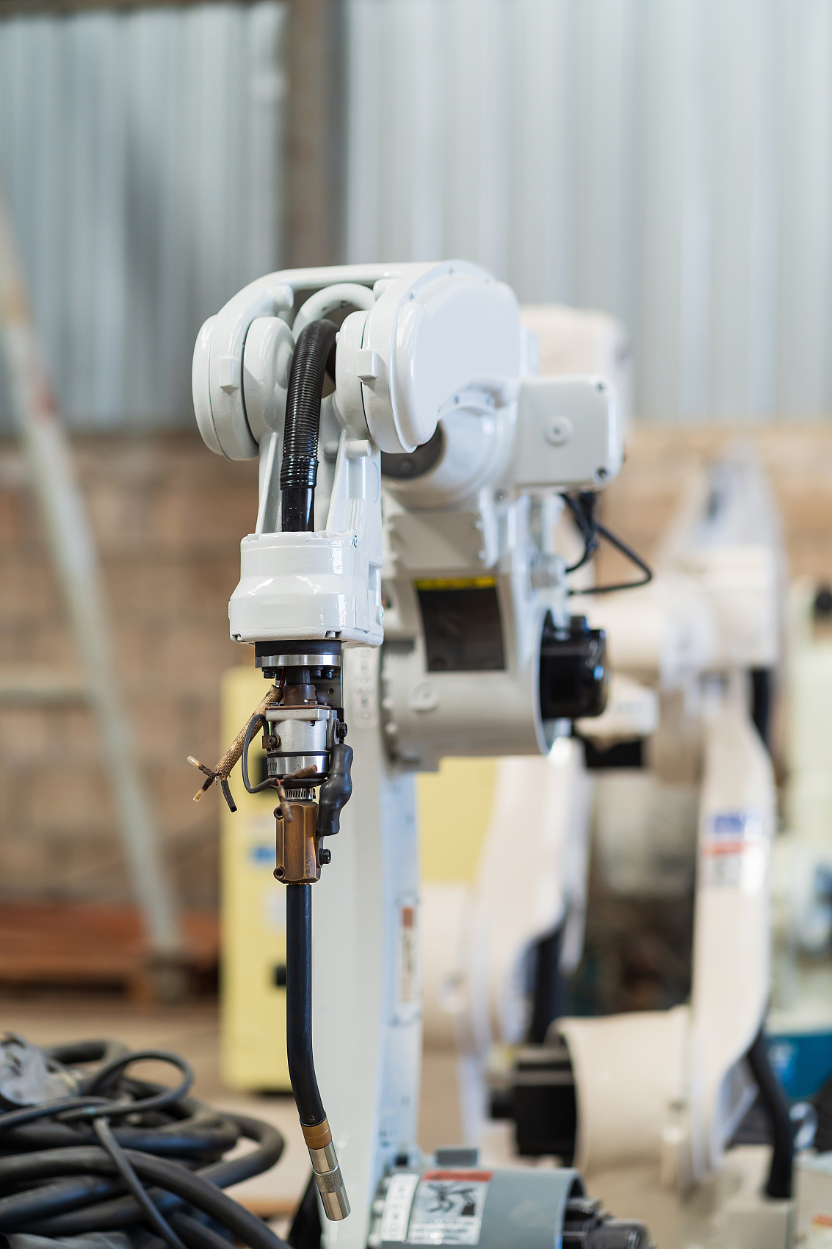
C语言与机器人实践结合
讲解C语言在ROS2上应用，强化理论实践结合，提升机器人操作技能，检验学习成果
课程目标
涵盖C语言复习，ROS2框架理解，机器人运动控制等综合实践项目
教学内容
学生将设计并实现C语言编程，控制机器人进行路径规划、避障等基本功能
实践环节

Slide 5
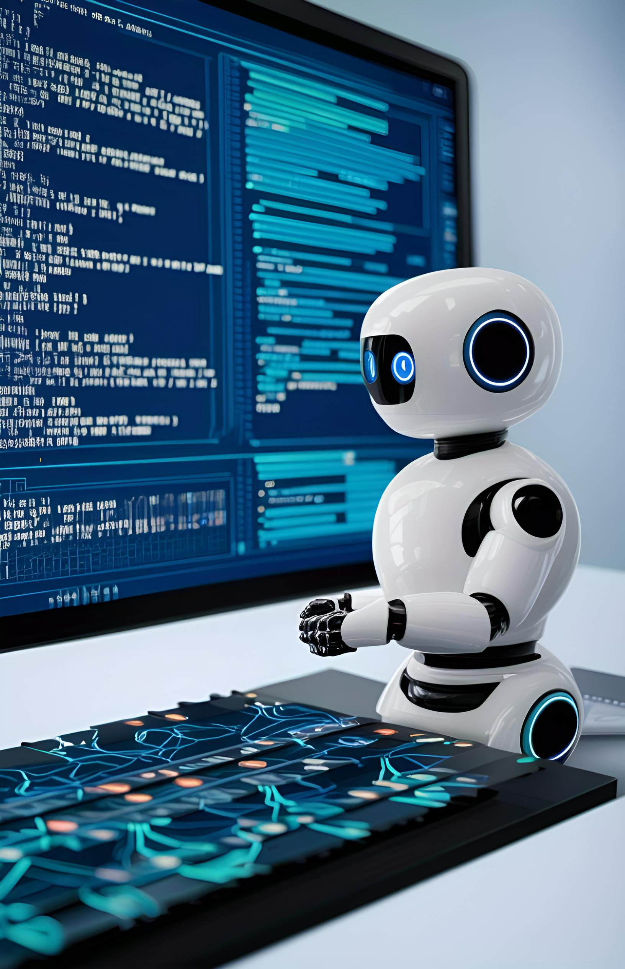
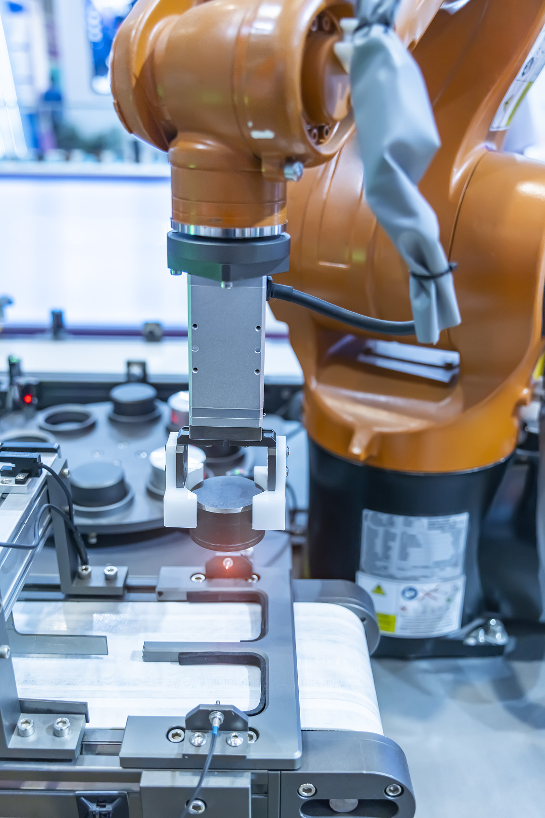
掌握ROS2与机器人操作
01
02
教学目标
课程内容
理解ROS2基本概念和架构，掌握其使用，为机器人研究打基础。通过实践操作如移动、位置读取，培养学生的实践能力和创新思维
介绍ROS2的先进理念，详细解析其系统架构，逐步教导如何进行实际操作 设计机器人基础任务，让学生亲手实现移动控制、位置信息获取等，以提升动手能力和问题解决能力

Slide 6
课程设计要求
PART TWO

Slide 7
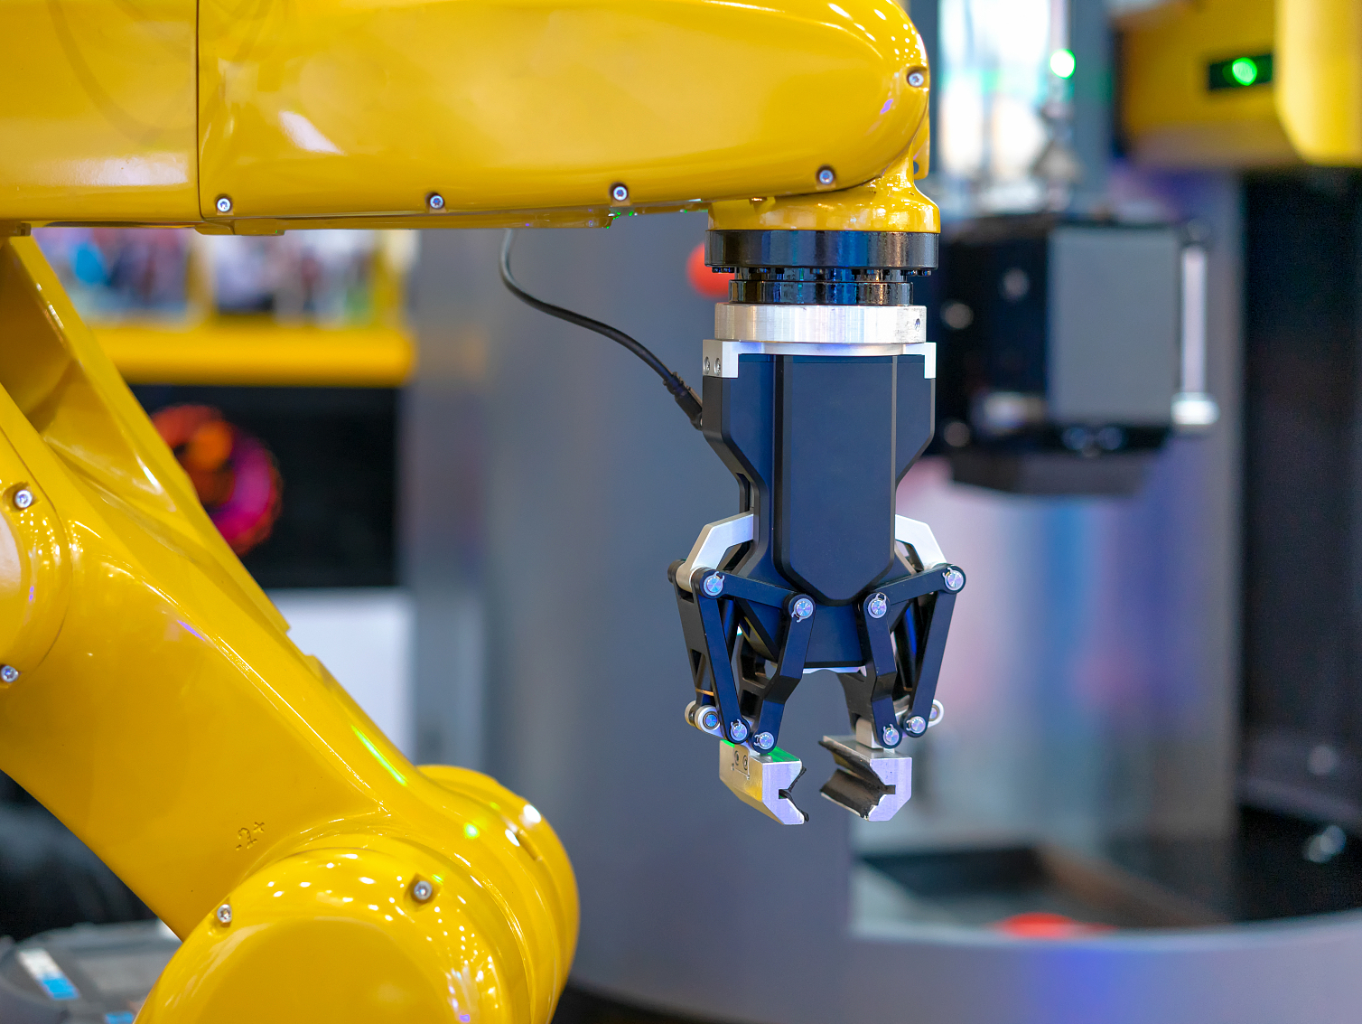
控制与探索目标
ROS2功能包开发
在Ubuntu的ROS2环境中，用C语言编写，实现机器人位姿读取、世界信息探索、运动轨迹规划（最大三角形）及机器人运动控制，使其按轨迹探索世界
机器人探索任务
机器人需在未知世界中自动探索，收集环境信息，并能概要展示所获取信息
轨迹规划要求
根据探索信息，规划机器人运动轨迹，确保轨迹形成的最大三角形覆盖
运动控制实现
根据规划的“最大三角形”轨迹，利用ROS2控制接口，精确控制机器人运动执行轨迹

Slide 8
课程设计具体内容
PART THREE

Slide 9
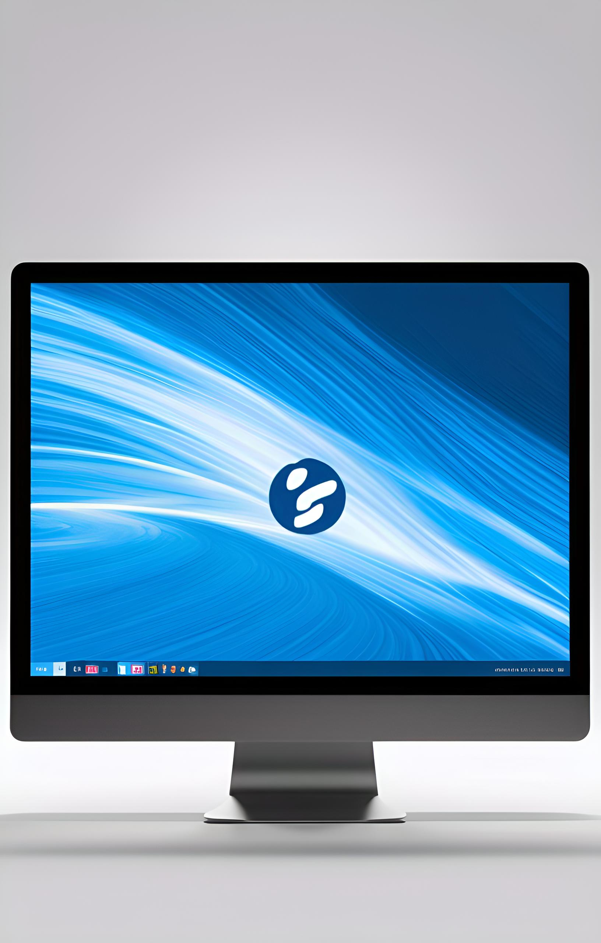
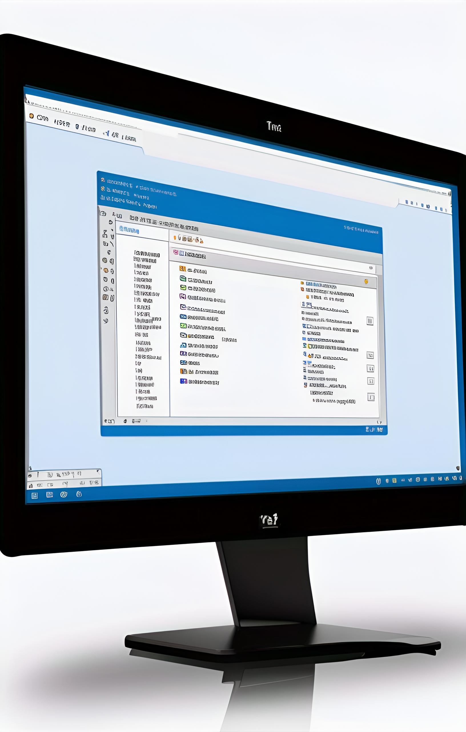
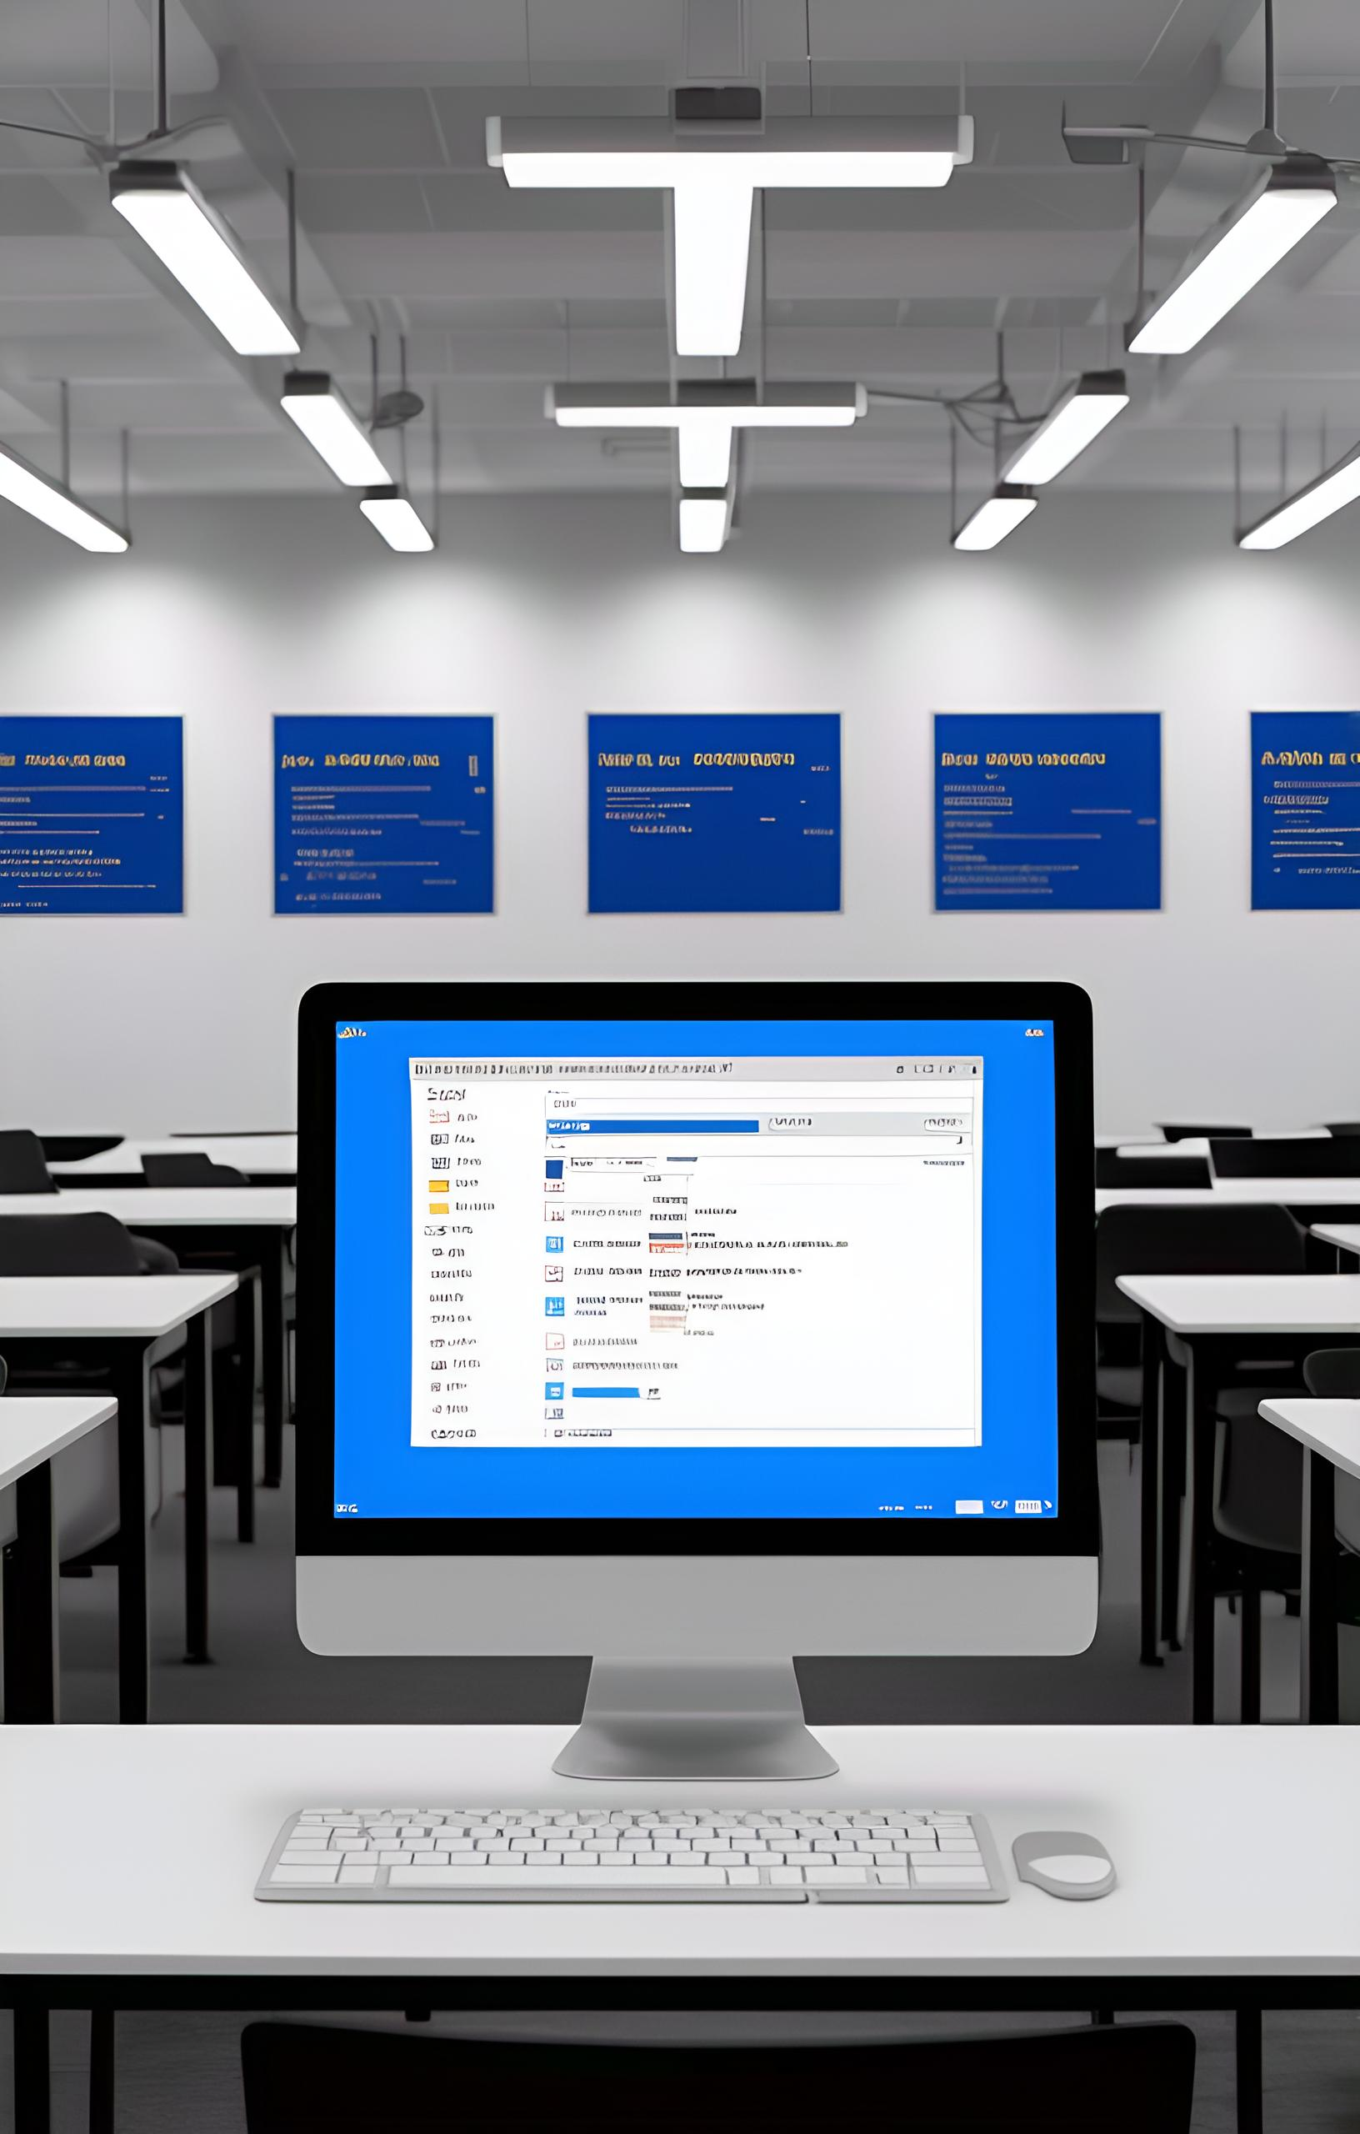
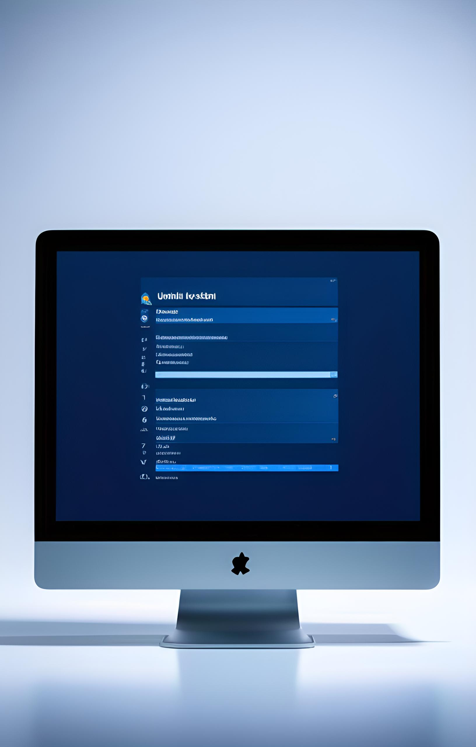
Ubuntu 操作系统安装
下载安装VMware虚拟机
创建Ubuntu虚拟机
VMware官网下载虚拟机，安装时改路径不占系统盘，搜索许可证密钥进行激活使用
在VMware中创建Ubuntu虚拟机，选择“稍后安装操作系统”，选定Linux 64位版本。命名虚拟机，调整磁盘大小和位置，然后将其拆分成多个文件
安装Ubuntu 22.04映像
调整Linux系统语言
访问http://mirrors.163.com/ubuntu-releases/下载Ubuntu 22.04，然后选择CD/DVD，用ISO映像文件安装，选择已下载的文件
进入Linux系统后进行语言的调整 如果出现这个界面，选择安装就行，之后填写密码和安装就可以了

Slide 10

ROS2安装
01
安装ROS2指令
输入"wget http://fishros.com/install -O fishros && . fishros"，选择1进行一键安装，期间选择1安装humble（ROS2）桌面版
02
安装过程提示
选择1确认安装，期间可能更换系统源，保持连接，耐心等待直至出现完成界面
03
安装验证
安装完成后，检查系统中ROS2相关软件包，若能正常使用表明ROS2安装成功

Slide 11
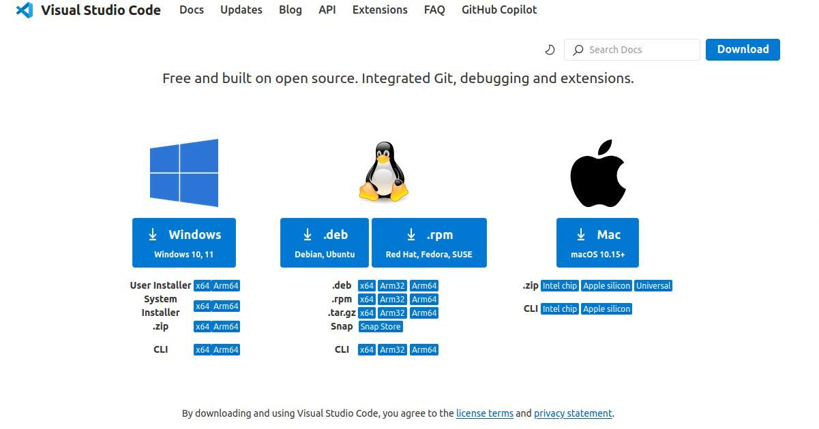
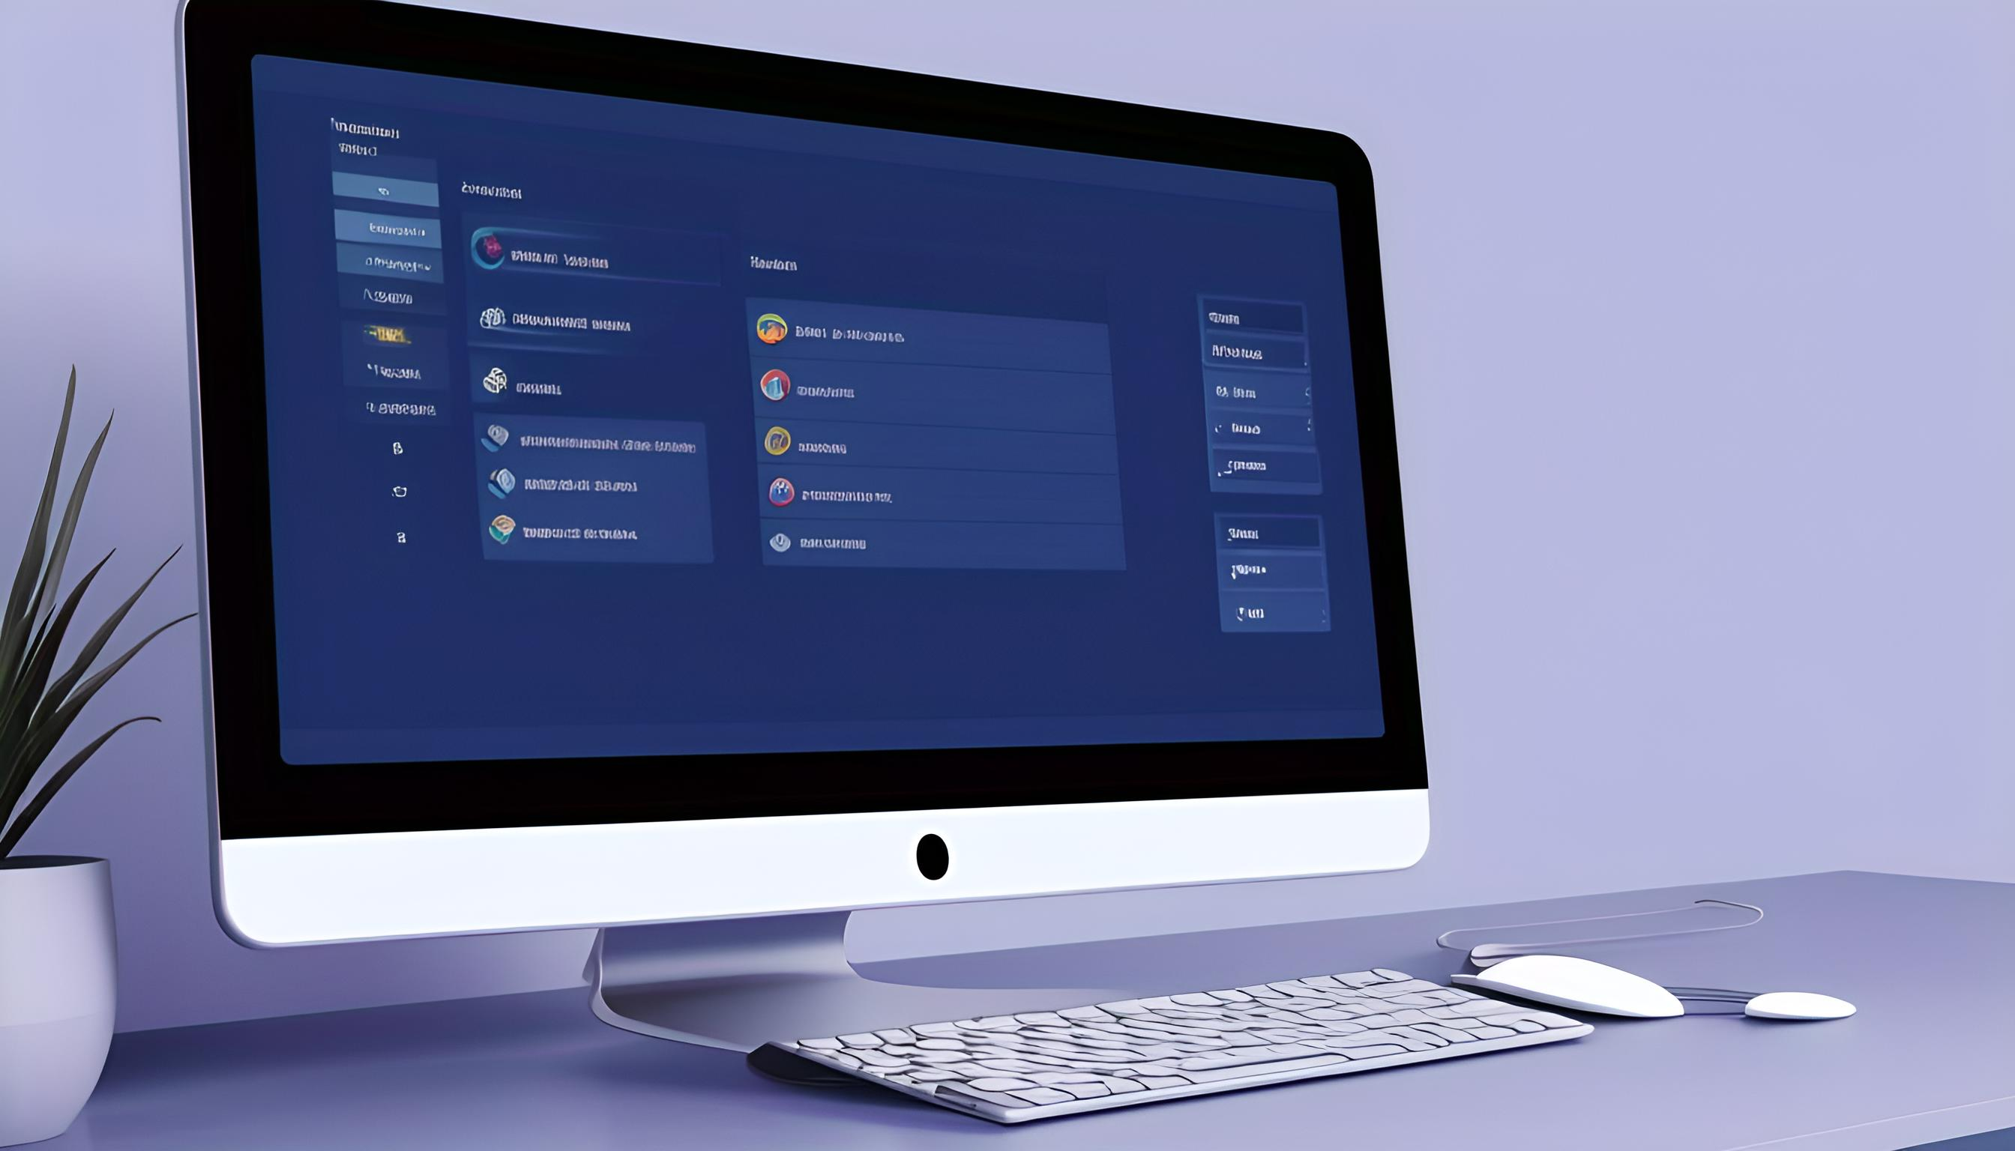
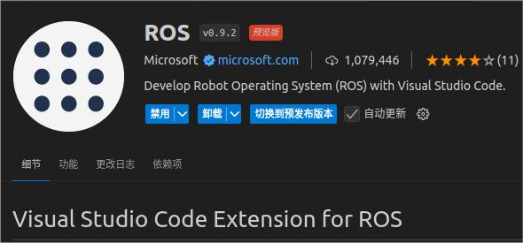
VS Code 安装
Ubuntu下VS Code下载
安装步骤说明
环境配置操作
访问官网下载deb包，存放在主目录的download文件夹，记下安装包名称
使用终端在下载文件夹打开，通过输入指令进行安装，成功提示与VS Code启动
打开VS Code后配置C/C++，Python，ROS等环境，按需安装其他扩展组件

Slide 12
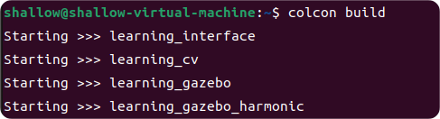
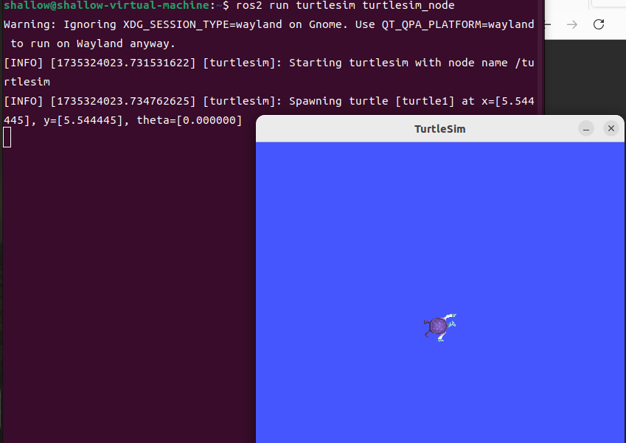
项目实施
代码编写与运行流程
使用C++语言进行代码的编写，在终端通过colcon build命令编译代码，接着执行source install/setup.sh设置环境变量。新开终端，启动小海龟程序。回到原终端输入指令（ros2 run 功能包名称+代码名称），观察小海龟并结束运行

Slide 13
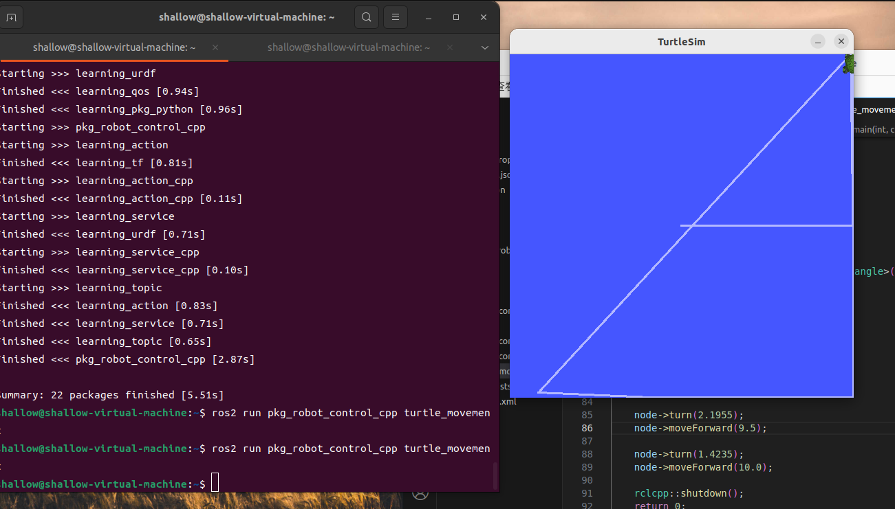
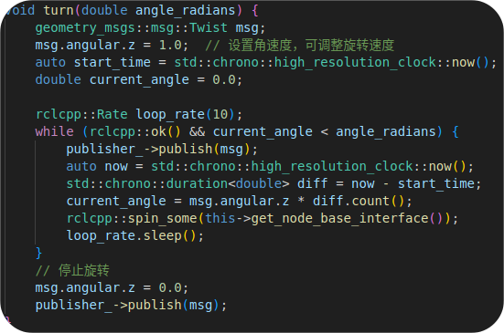
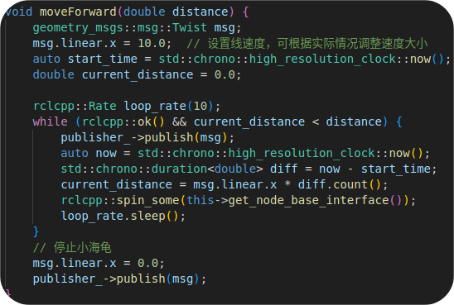
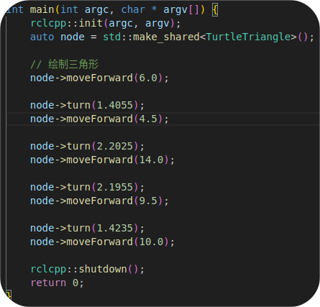
测试结果
小海龟转向机制
编程实现通过指令控制小海龟转向，以形成三角形路径
小海龟移动规则
依据预设规则调整移动步数和角度，确保轨迹形成最大三角形
海龟运动数据展示
生成的数据详细说明小海龟的朝向和每次移动的距离

Slide 14
谢谢
汇报人: 詹广超

